Slide 1

RASTeR
Réseau d’Accompagnement Scientifique et Technique de la Recherche
Rassemble les ingénieurs des 3 sites de l’UMR et est animé par les ingénieurs titulaires. Les ingénieurs contractuels qui le souhaitent en font partie.
Ce collectif vient en appui des chercheurs, enseignants-chercheurs, doctorants sur les aspects méthodologiques et techniques de la recherche.
Développement d’outils spécifiques, mise en place de formations, accompagnement technique au sein d’ateliers.

Slide 2
RASTeR
Réseau d’Accompagnement Scientifique et Technique de la Recherche
BREST
Laurence DAVID [IE] Cartographie • SIG • CSSI adjointe
Yuji KATO [IE] Géomatique • BDD • Télépilote
NANTES
Laurent POURINET [IE] Cartographie • Édition
Julie PIERSON [IE] Géomatique
Davien BLANC [IE] Informatique • BDD • CSSI
RENNES
Jean NABUCET [IR] Télédétection • Capteurs
Thibaut PERES [IE] Télépilote • Photogrammétrie • CSSI adjoint
Titulaires

Slide 3
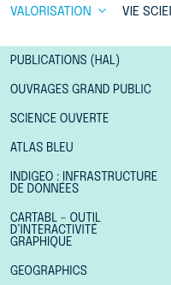
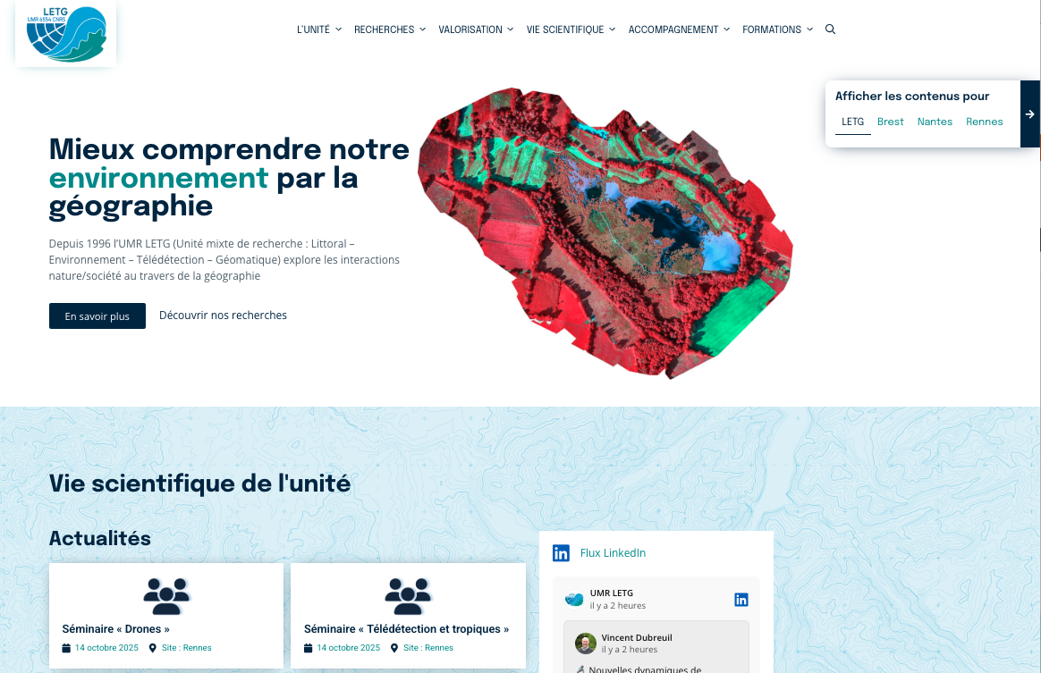
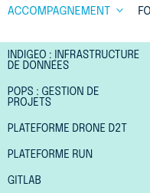

Site web de l’UMR
https://letg.cnrs.fr/

Slide 4
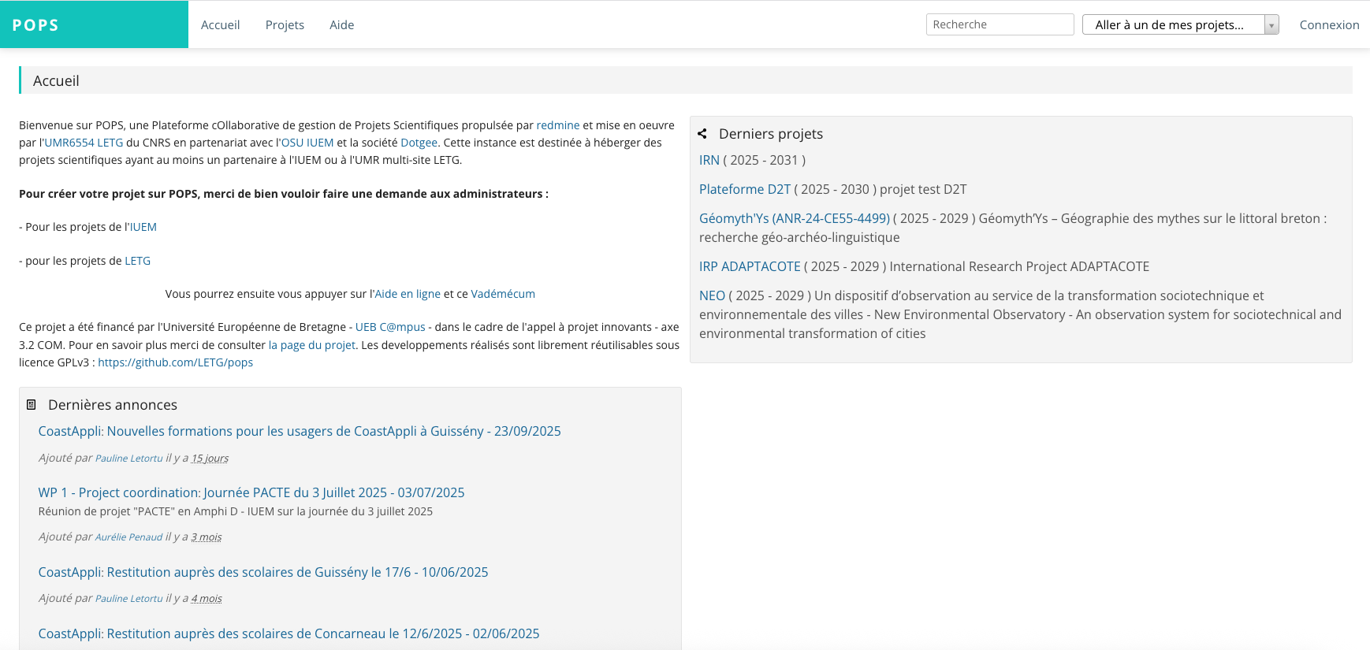
POPS
Plateforme cOllaborative de gestion de Projets Scientifiques
https://www-iuem.univ-brest.fr/pops

Slide 5
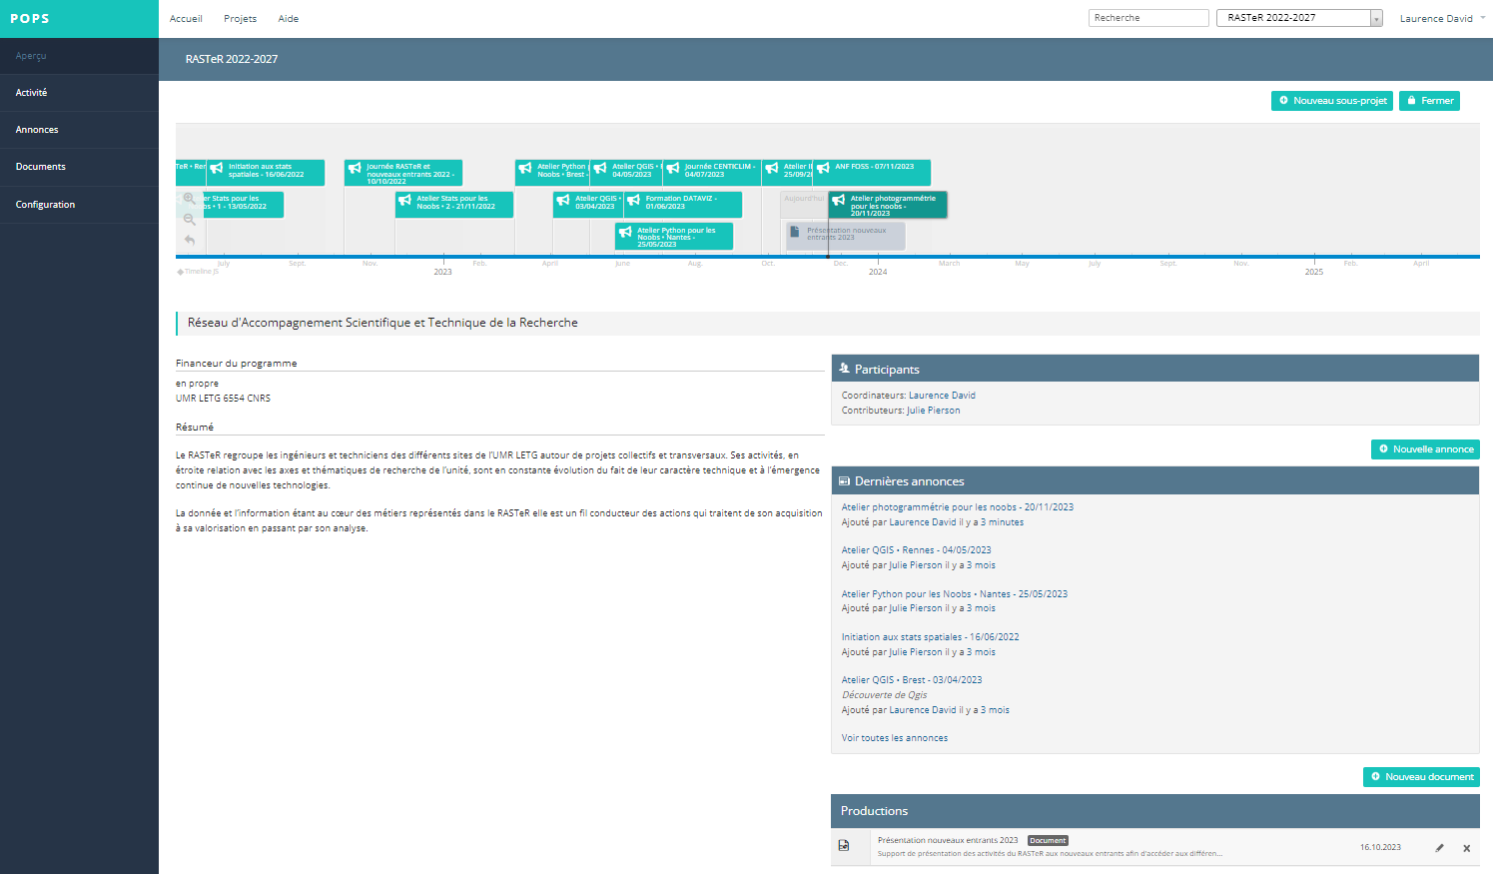

Slide 6
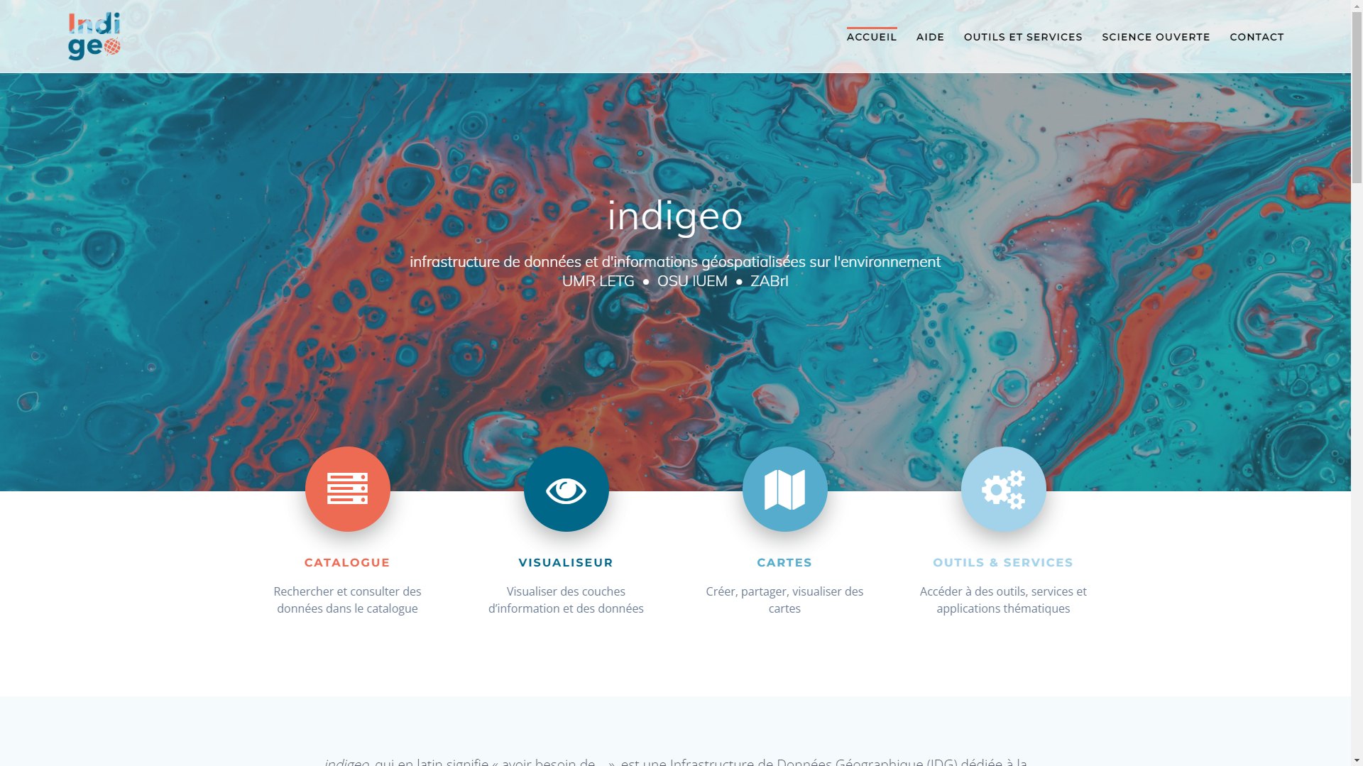
indigeo infrastructure de données et d'informations géospatialisées sur l'environnement
https://indigeo.fr/

Slide 7
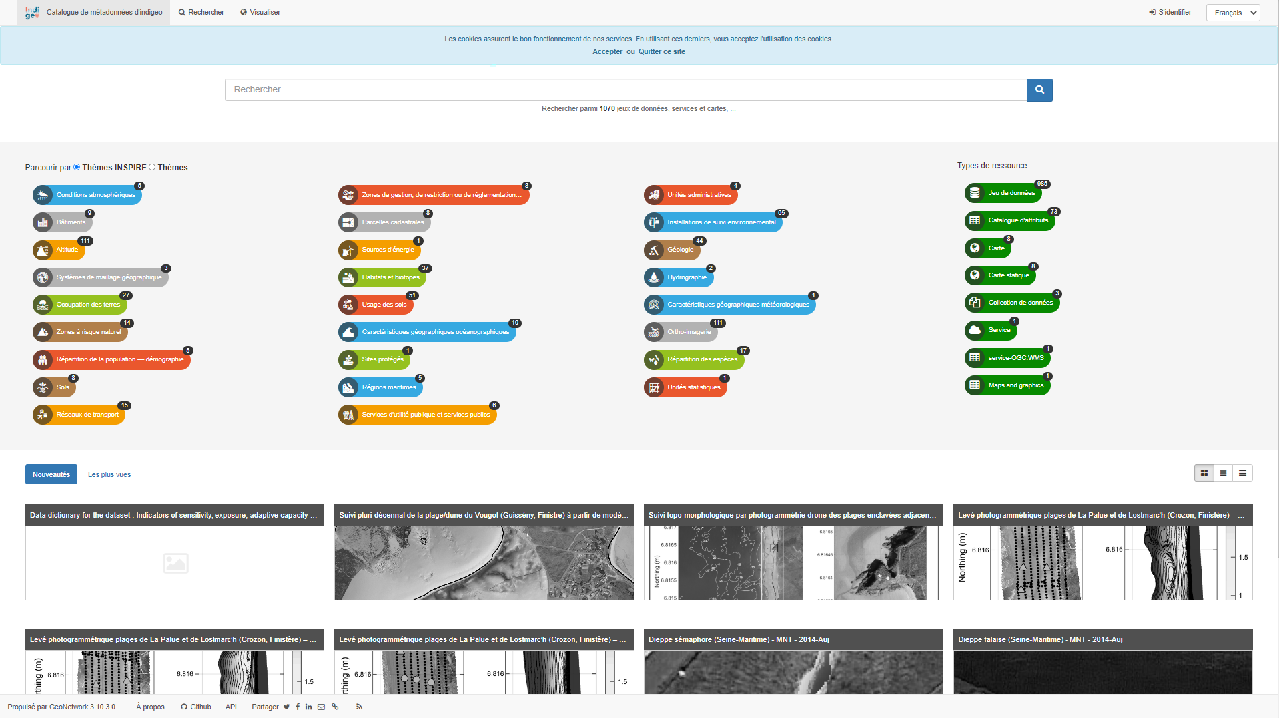
CATALOGUE

Slide 8
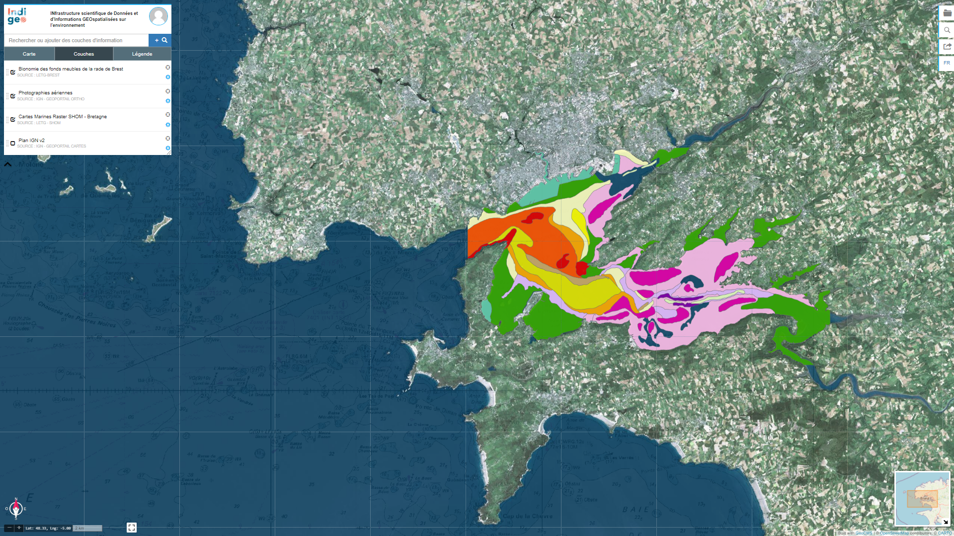
VISUALISEUR

Slide 9
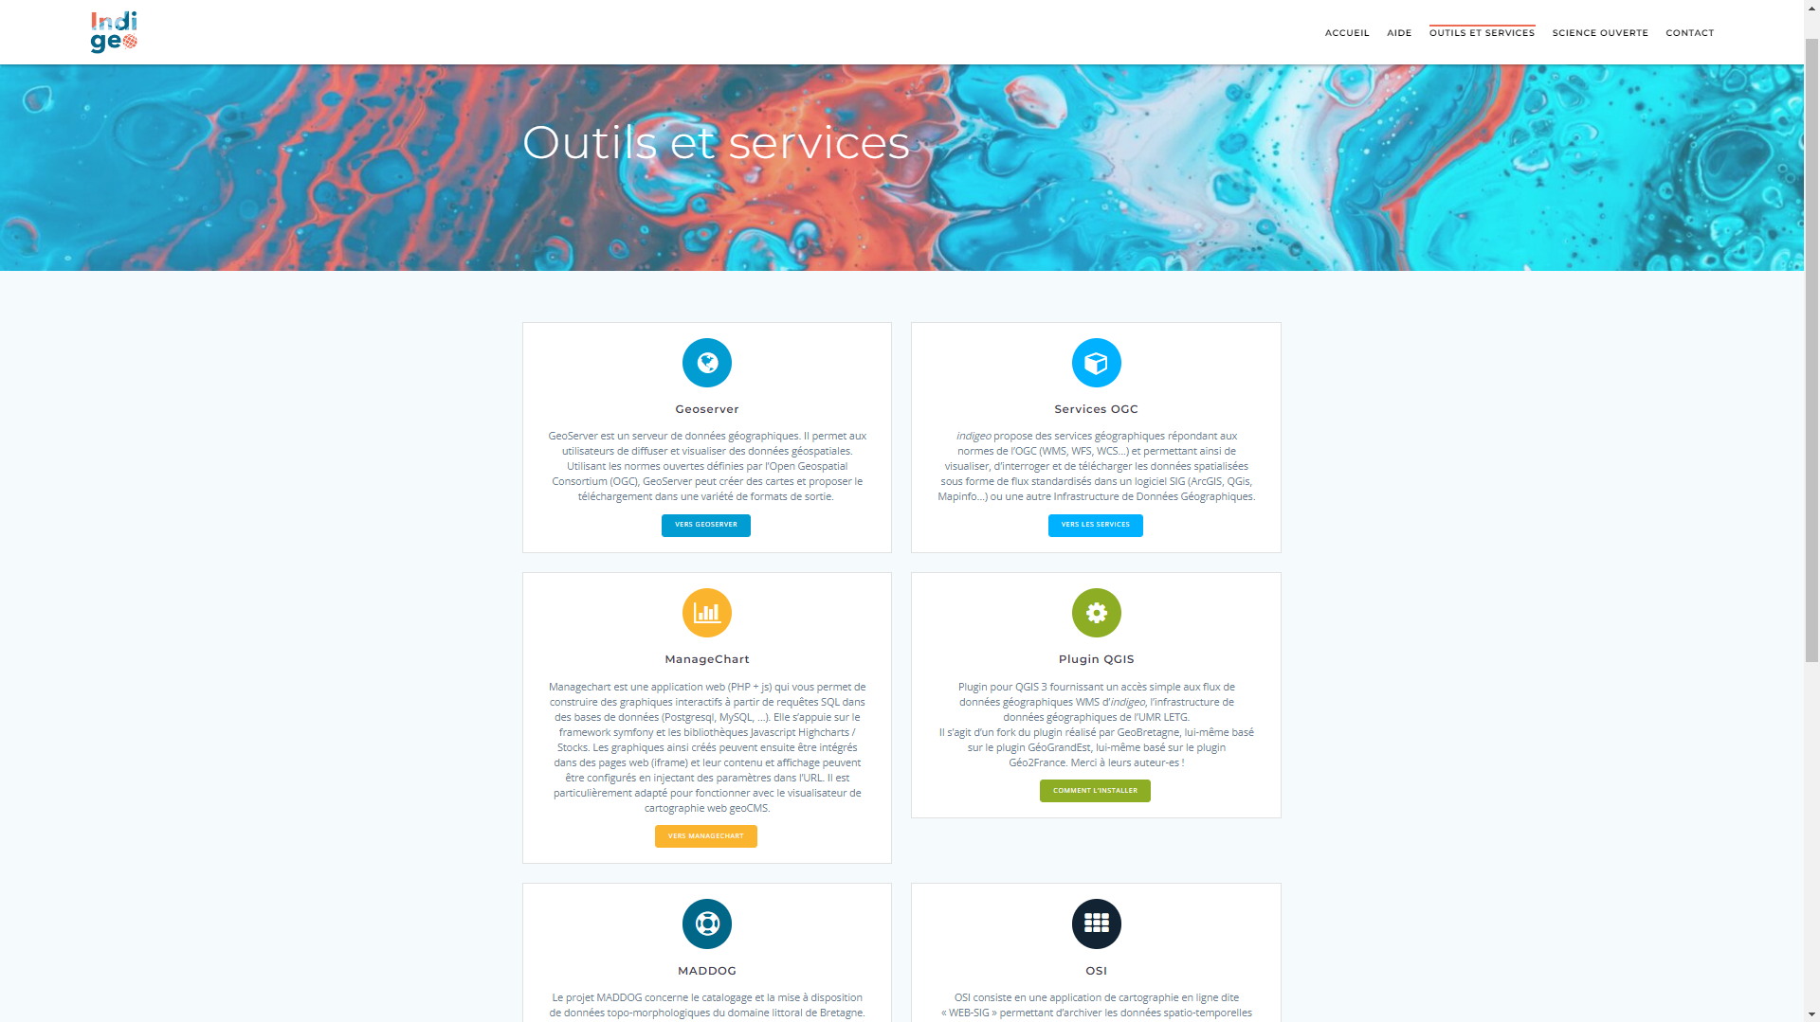
OUTILS & SERVICES

Slide 10
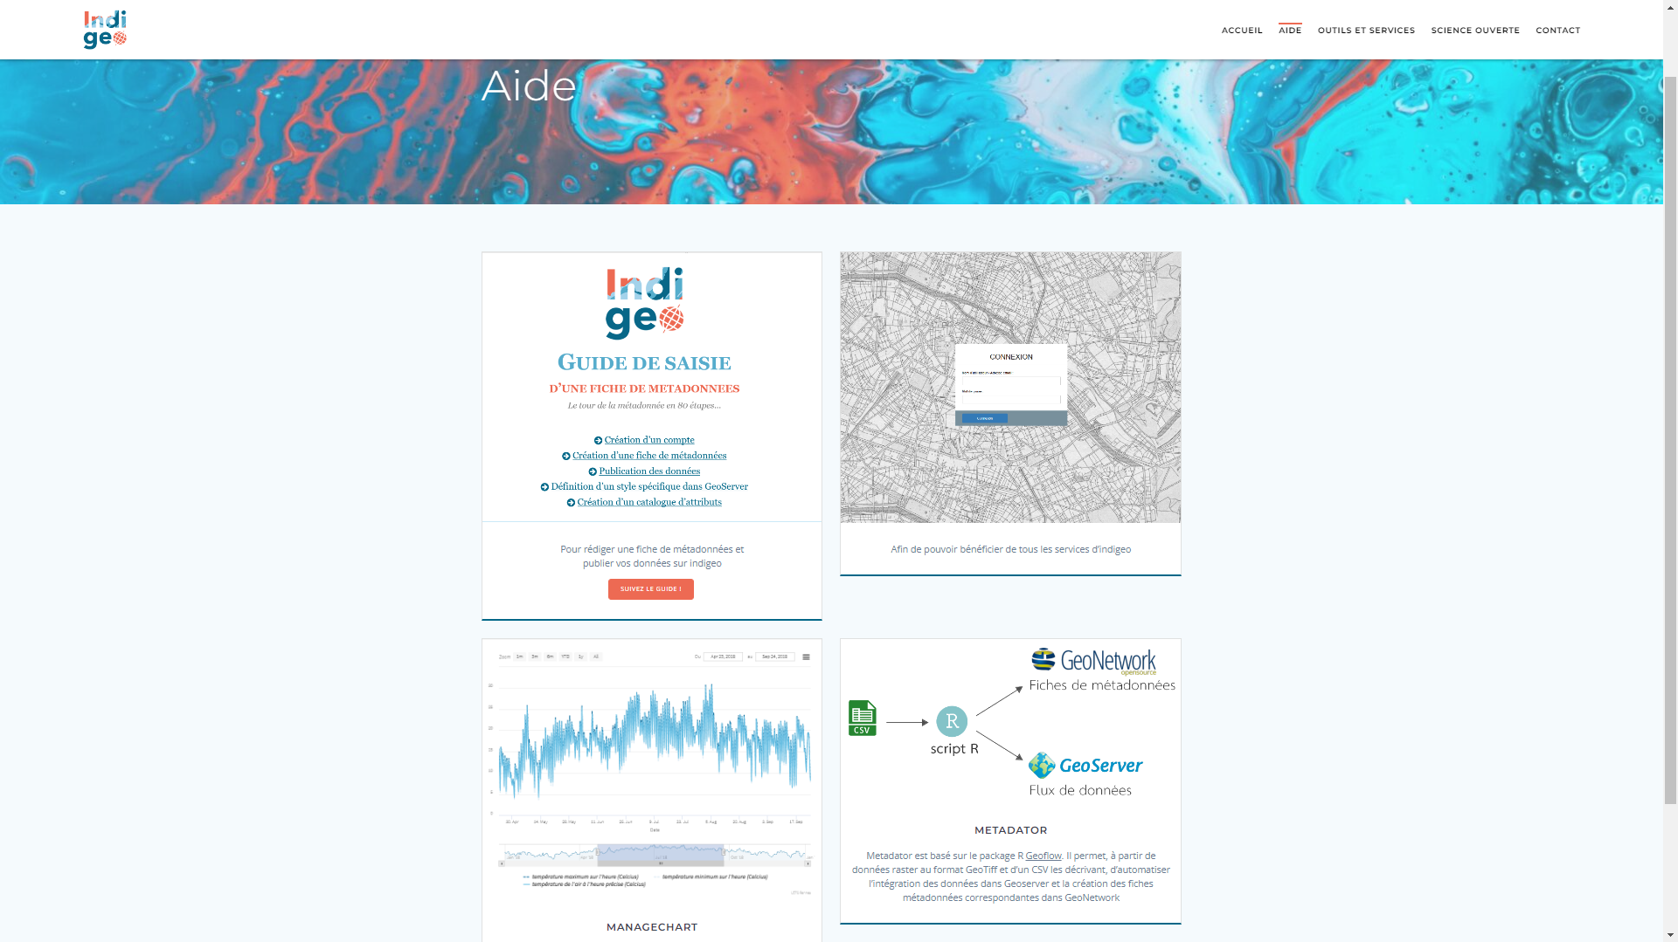
TUTORIELS

Slide 11
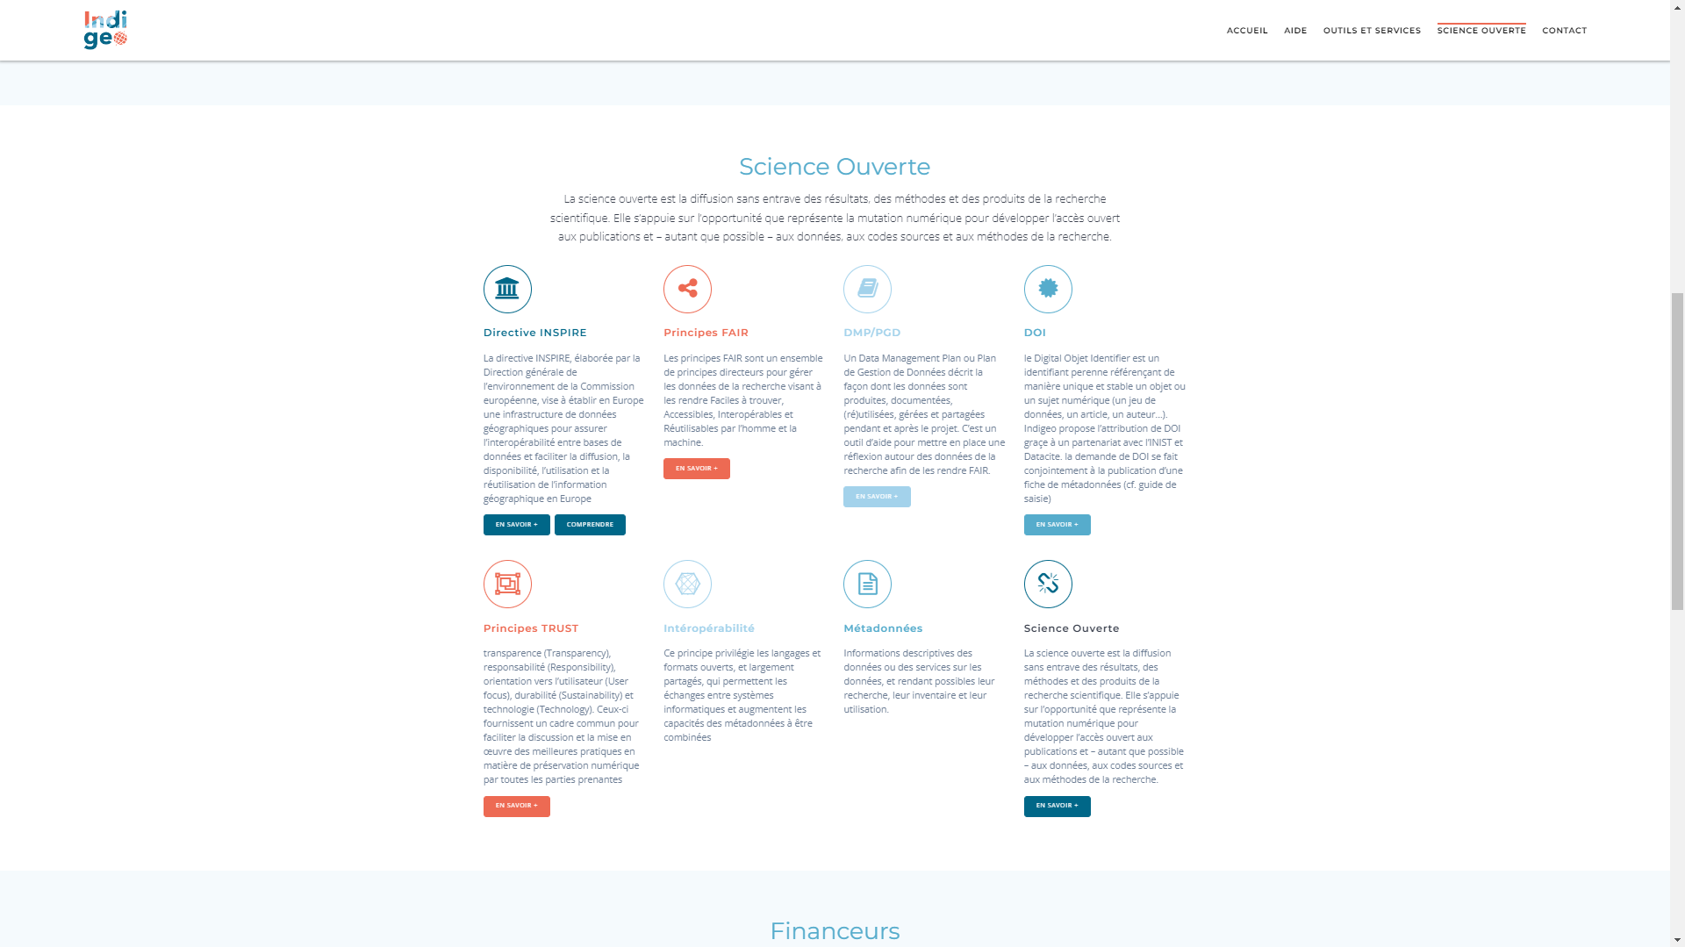
SCIENCE OUVERTE

Slide 12
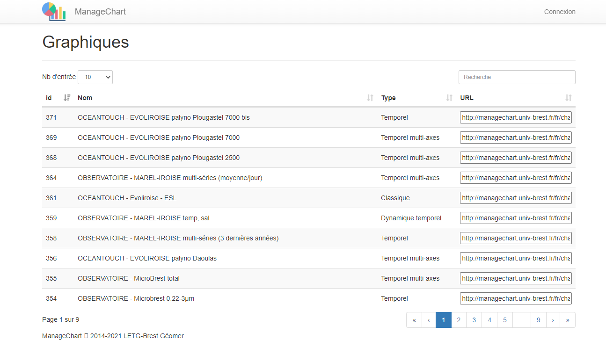
ManageChart
https://managechart.univ-brest.fr/

Slide 13
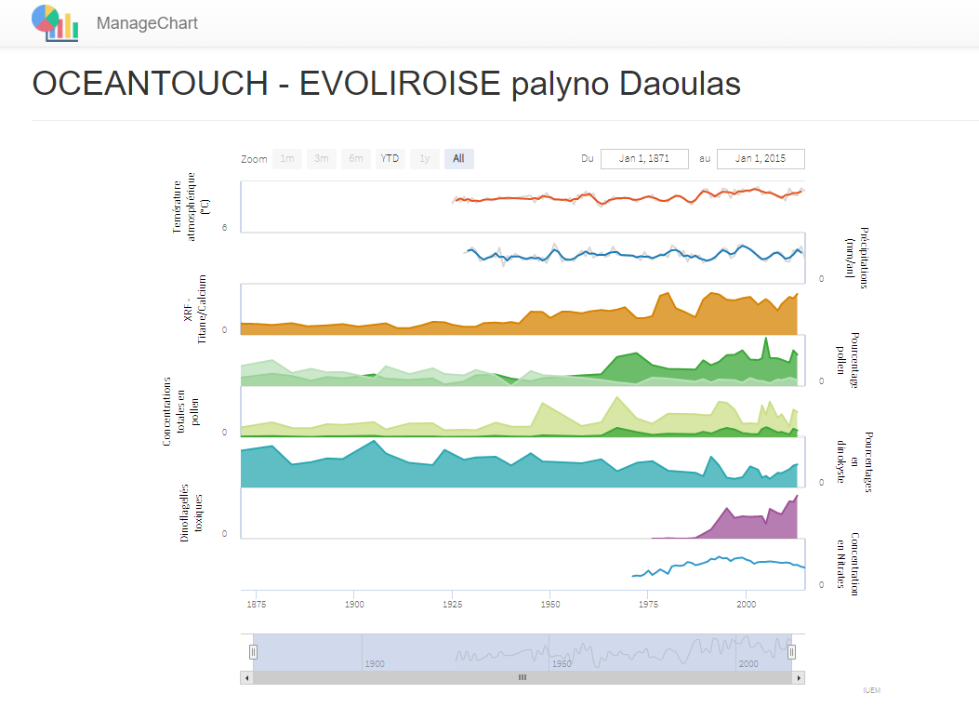

Slide 14
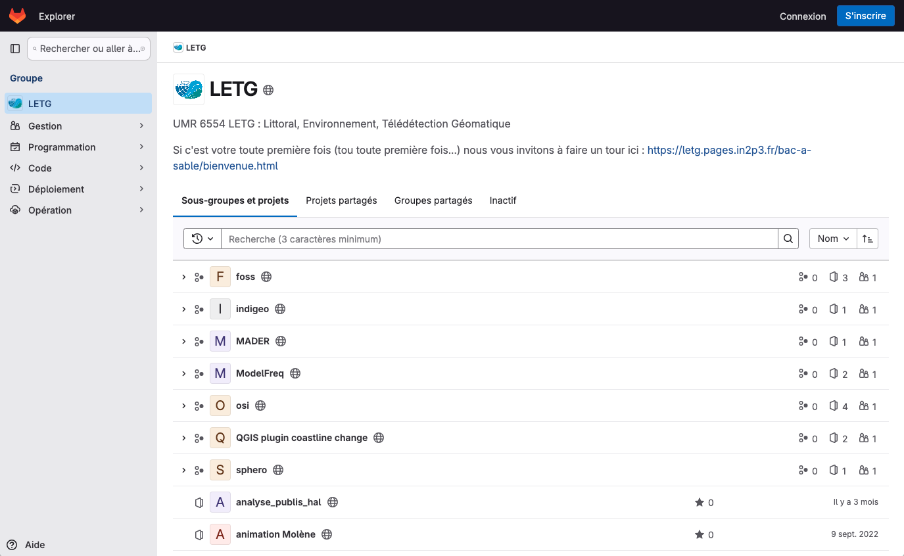
GitLab LETG
https://gitlab.in2p3.fr/letg

Slide 15
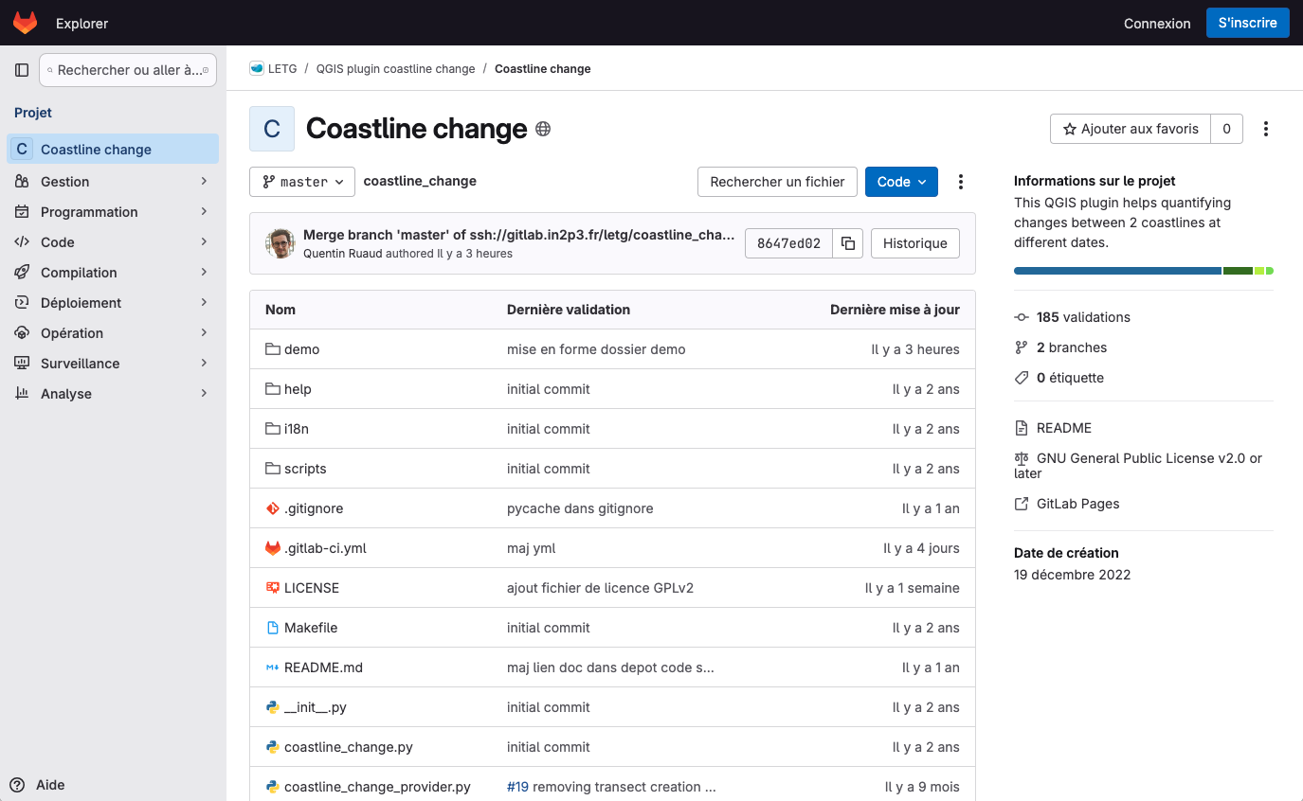

Slide 16
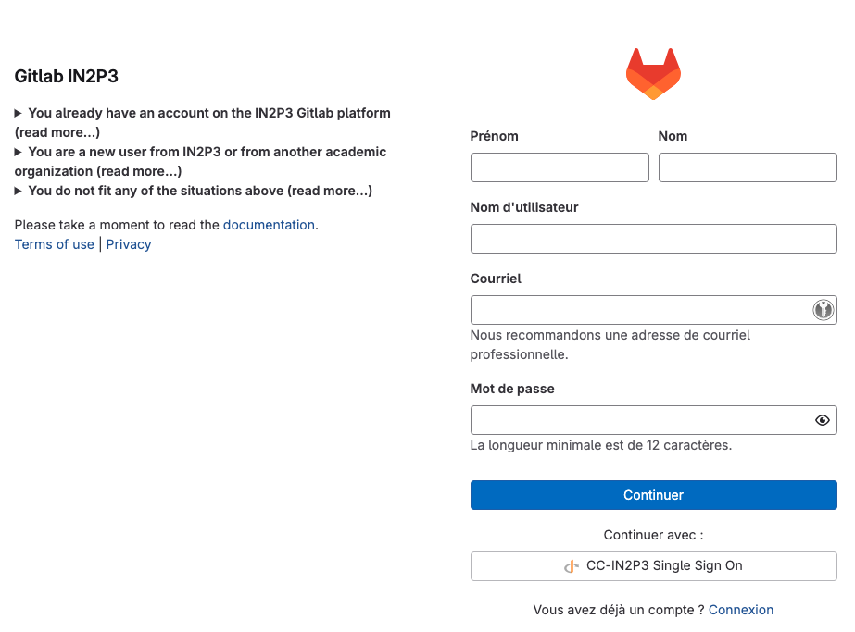
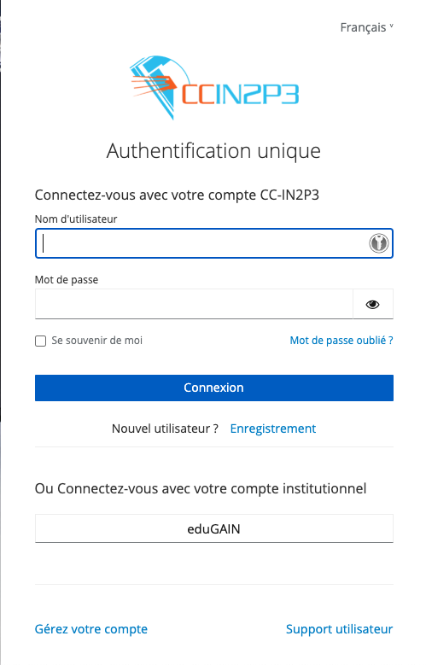

Slide 17
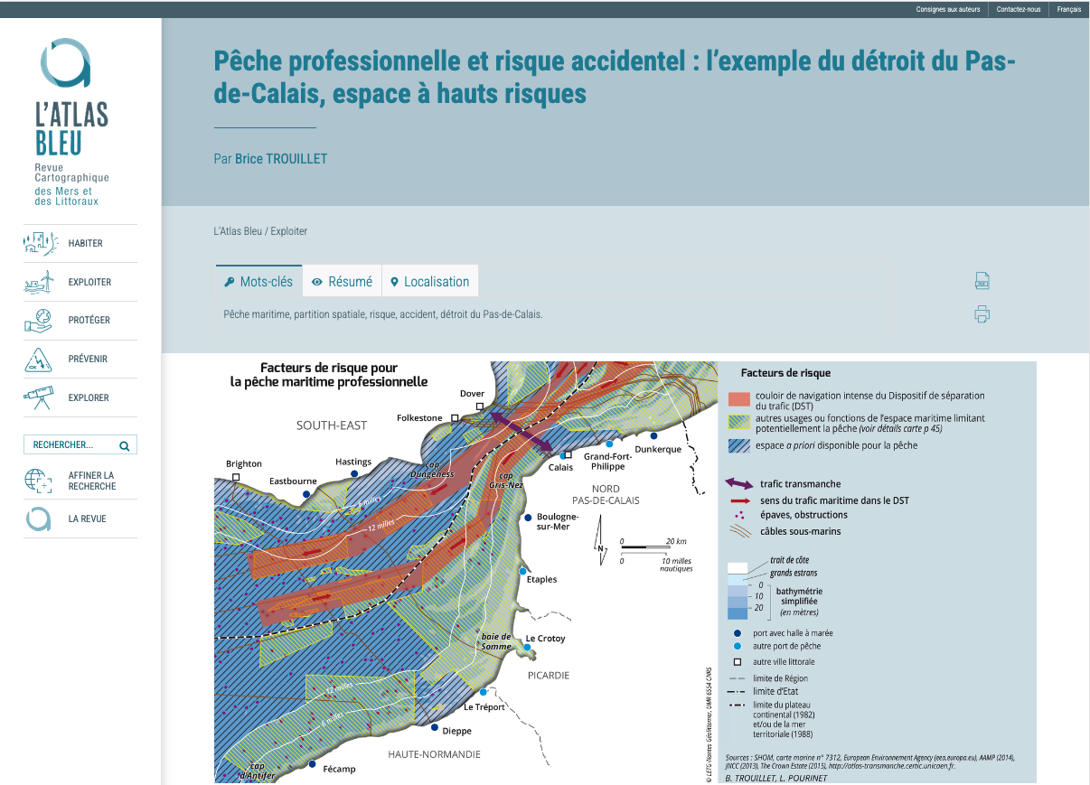
L’ Atlas Bleu
Exemple d’article
https://atlas-bleu.cnrs.fr/
Notes:
Exemple d’article publié, calibrés de manière classique :
Thématique maritime et littorale
- Titre
- Auteur
-Mots-clés, Résumé et si besoin petite carte de localisation
Priorité aux représentations graphiques et textes en accompagnement, il s’agit d’une revue cartographique
plus d’infos sur la ligne éditoriale depuis la page d’accueil du site de la revue

Slide 18
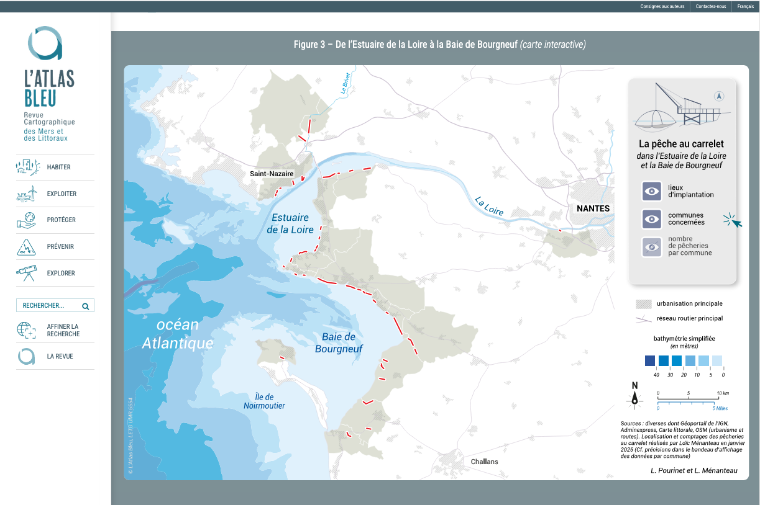
L’ Atlas Bleu
Intégration de cartographie interactive
https://atlas-bleu.cnrs.fr/
Notes:
L’originalité de la revue est d’intégrer de la cartographie comportant des modalités d’interactivité à l’intérieur des cartes éditées comme ici dans le dernier article publiée sur la pêche au carrelet dans le monde et sur le littoral atlantique français (rubrique « protéger »

Slide 19
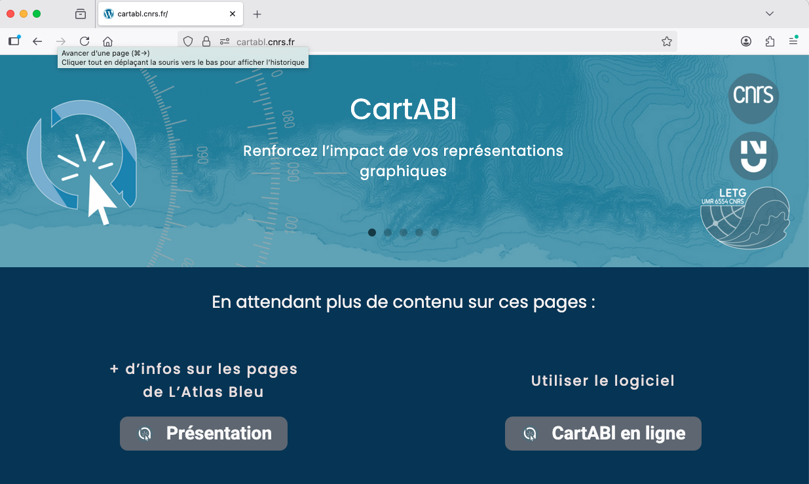
CartABl
https://cartabl.cnrs.fr/
Logiciel de création d’interactivité graphique sans coder
Notes:
Site dédié en construction qui renvoi pour le moment sur les pages déjà en ligne :
- d’informations générales
- d’exemples de production
- de la documentation d’utilisation
- et surtout vers le logiciel en ligne en accès libre et gratuit

Slide 20
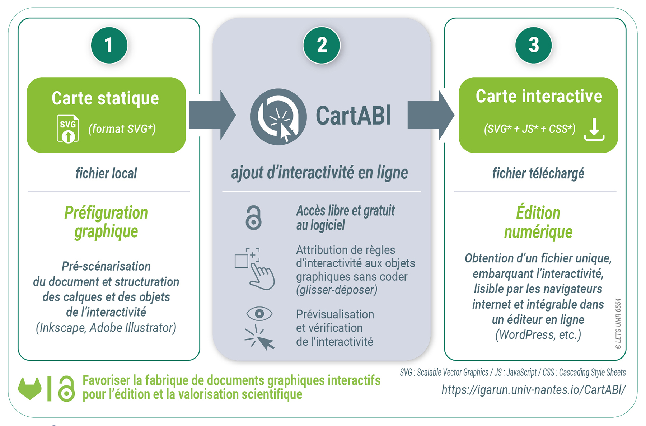
CartABl
https://hal.science/hal-05056514v1/document
https://cahiers-nantais.fr/index.php?id=1891#tocto1n3
Principe du logiciel
Notes:
De manière générale le principe de fonctionnement peut être résumé en 3 étapes :
1 - Ouverture en ligne du fichier graphique de l’utilisateur (SVG organisé en calques en imaginant un scénario d’interactivité)
2 - Ajout d’interactivité sans coder à partir d’un catalogue de règles prédéfinies de type action/événements
3 – Prévisualisation du résultat en ligne et téléchargement d’un fichier svg unique embarquant l’interactivité
Et deux liens indiqués dans la diapo vers 2 publications (C&G et CN) pour en savoir plus…

Slide 21
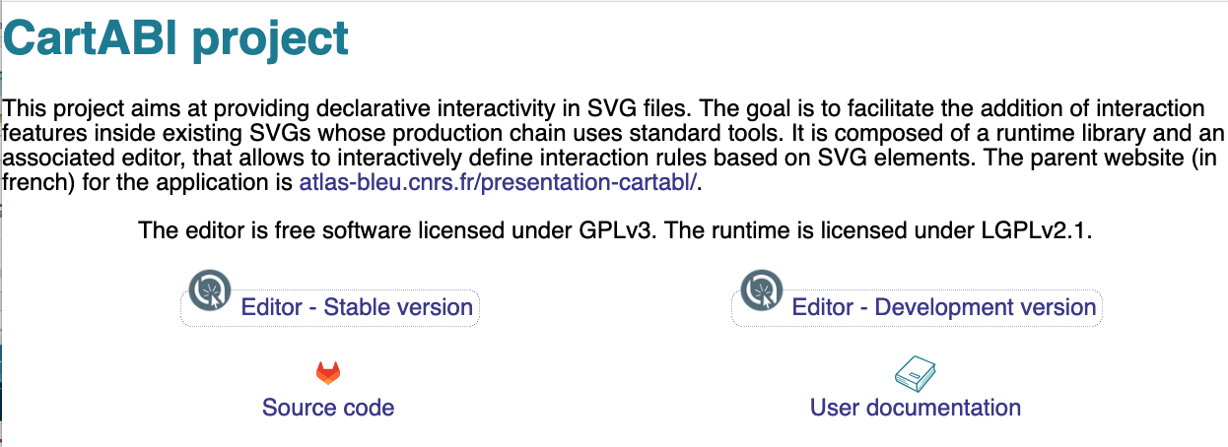
CartABl
https://igarun.univ-nantes.io/CartABl/
Accès au logiciel
Notes:
Accès au logiciel, version stable et en dévpt, et au code source
A venir en 2025-2026 des webinaires de porté à connaissance (GDR Magis AR9 et Réseau Maté), et projet de séminaire LETG de « démarche design » auxquels assister/participer

Slide 22
Partage des savoirs faire
Plusieurs ateliers ont été organisés par le RASTeR ou les axes
(nouvelles sessions possibles selon les demandes)
Atelier Qgis, Python
Statistiques pour les noobs
Topographie pour les noobs
Photogrammétrie pour les noobs
Dataviz
Deep Learning
Des besoins ?

Slide 23
Services RENATER
https://services.renater.fr/
Fédération d’identité • Permet un accès aux plateformes institutionnelles via un identifiant unique fourni par l’organisme de tutelle (CNRS, UBO, UN, UR2)
FILESENDER • Partage de fichiers volumineux
  https://filesender.renater.fr/
  EVENTO • Planification d’événements
  https://evento.renater.fr/
RENDEZ-VOUS • Réunions en webconférences
  https://rendez-vous.renater.fr/home/

Slide 24
Outils CNRS
https://www.cnrs.fr/fr/page-daccueil
https://magelan.cnrs.fr/
Intranet du CNRS • Plateforme de ressources accessible via les identifiants Janus, création de compte ici :
  https://sesame.cnrs.fr/
ZOOM ou BBB • Réunions en webconférences
  https://cnrs.zoom.us/
  https://orsay.bbb.cnrs.fr/b/
SDrive • Espace cloud de 100 go
  https://sdrive.cnrs.fr/

Slide 25
